Slide 1
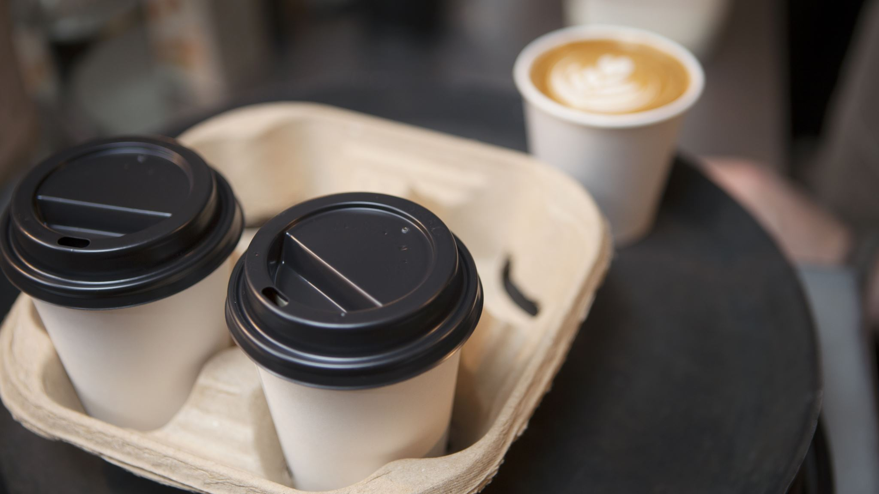
Đồ án 1 Cafeteria
Nhóm 14
Nguyễn Thái Sơn
Lâm Chấn Vũ

Slide 2
Lý do chọn đề tài
Phù hợp với hướng phát triển
Cải thiện hiệu suất công việc
Giải quyết được các vấn đề của phương pháp truyền thống

Slide 3
Công nghệ áp dụng
PHP 7.4
JavaScript
HTML5
CSS3
Mysql 5.7

Slide 4
Đối tượng sử dụng
Khách hàng có nhu cầu mua online
Quản lí, nhân viên của quán

Slide 5
Đối tượng sử dụng
Khách hàng:
Quản lí tài khoản bản thân
Xem các sản phẩm
Đặt hàng
Quản lí, nhân viên:
Quản lí đơn hàng
Quản lí sản phẩm
Quản lí tài khoản khách
Quản lí giỏ hàng

Slide 6
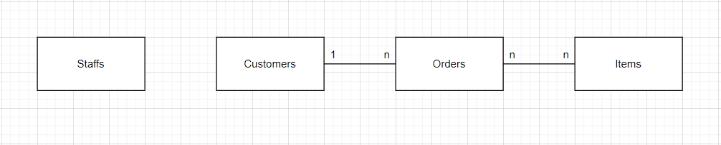
Sơ đồ thực thể

Slide 7
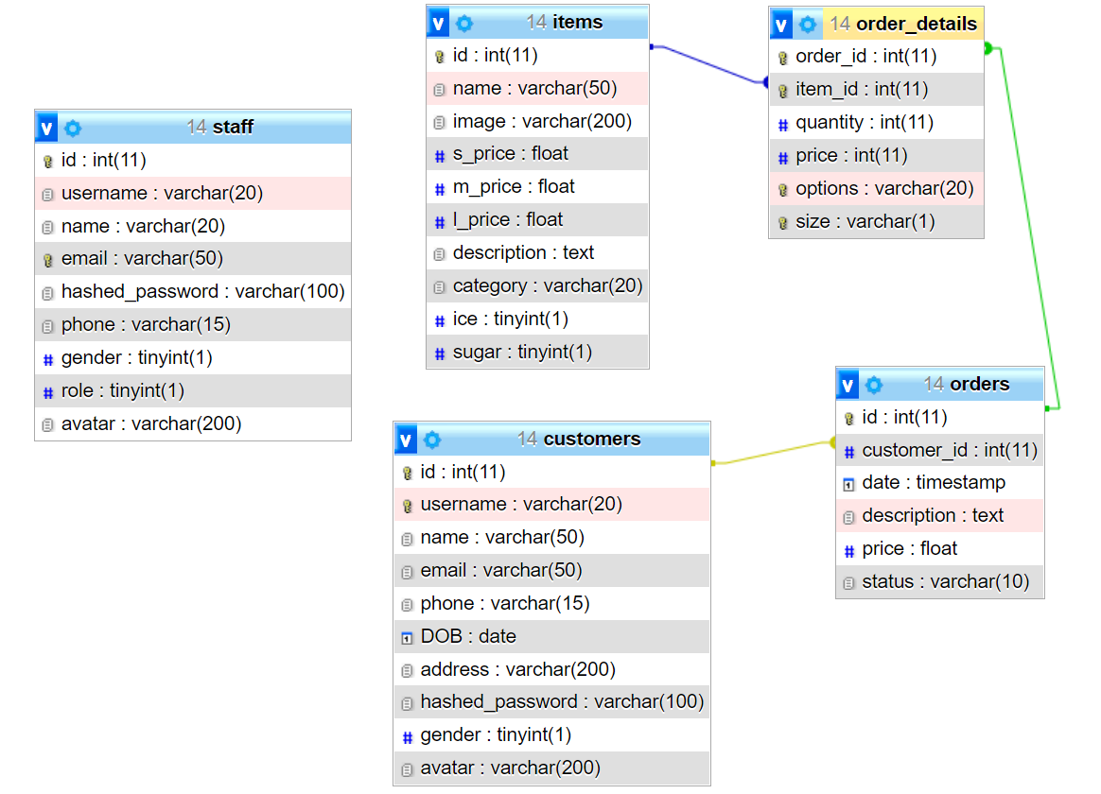
Cơ sở dữ liệu

Slide 8

Website Demo

Slide 9
Kết luận
Đã hoàn thiện các chức năng cơ bản
Hướng mở rộng:
Nâng cấp thiết kế Cơ sở dữ liệu
Phát triển các tính năng hỗ trợ
Nâng cấp thiết kế giao diện

Slide 10
